Slide 1
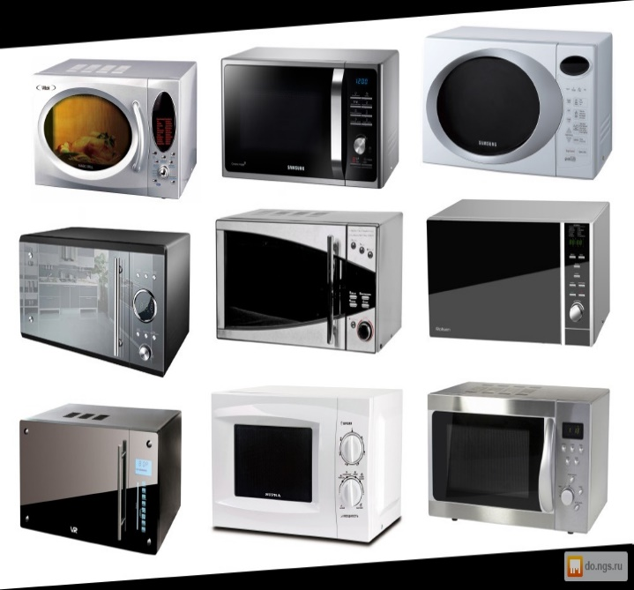
O’ta yuqori chastotali mikroto’lqinli pechlarning umumiy ko’rinishi
Elektr asbob tarkibida suvi bor jismlarga chastotasi 2450 mHz bo‘lgan nur mahsulot sirtiga tushib mahsulotni isitadi, issiqlik mahsulotlarning o‘zidan ajraladi, organik, mineral vitaminlar va ta’mi saqlanadi. Mahsulotning sirtidan 1,5–2,5 sm chuqurligigacha yutadi, o‘rtacha isitish tezligi 0,3–0,5 °C/soniyani tashkil qiladi. O‘ta yuqori chastota (O‘YCH) pechlari muzlagan mahsulotlarni eritish, pishirish, qovurish uchun mo‘ljallangan. Sanoatda esa yelimni, plasmassani eritish, sopolni pishirish va boshqa maqsadlarda foydalaniladi. O‘YCH pechning tarixi Birinchi bo‘lib O‘YCH pech amerikalik muhandis Persi Spenser tomonidan 1946- yilda kashf qilingan. 1947-yilda «Raytheon» firmasi tomonidan 340 kg, quvvati 3000W bo‘lgan O‘YCH pechni harbiylar uchun ishlab chiqara bo‘shlagan. Ular muzlagan mahsulotni eritish va pishirishdan iborat edi. 1955-yil 25-oktabrda Amerikaning «Tappan Company» maishiy O‘YCHlar ishlab chiqara boshlagan. 1962-yili Yaponiyaning «Sharp» firmasi, 1980-yilda Rossiya O‘YCHli pechlarni maishiy uy-ro‘zg‘orda foydalanish uchun ishlab chiqarishni yo‘lga qo‘ygan.

Slide 2
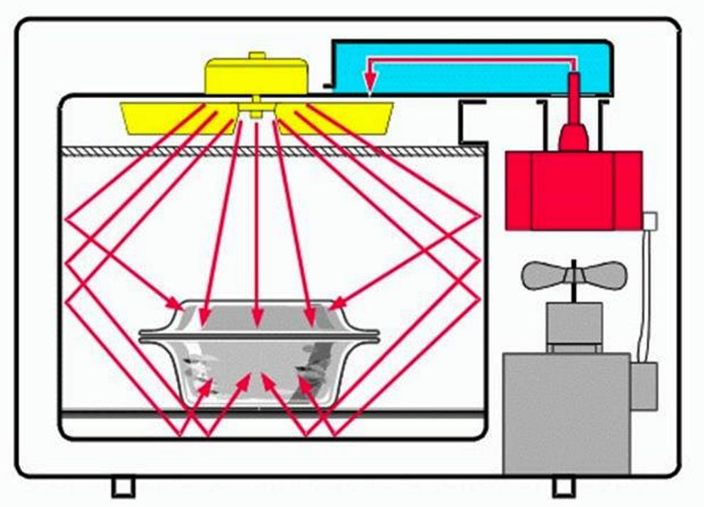
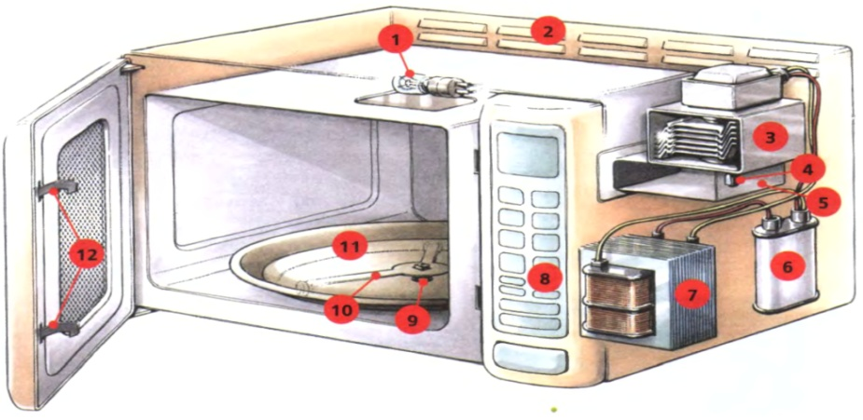
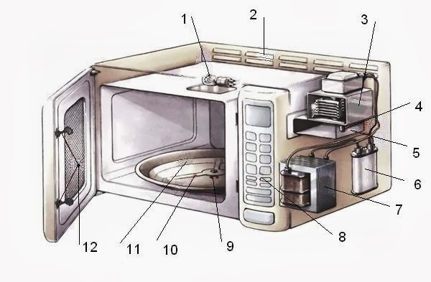
O’ta yuqori chastotali mikroto’lqinli pechlarning ichki qismining umumiy ko’rinishi
K1, K2, K3 – blokirobkalash kaliti; L – kamerani yoritish lampochkasi; K-time – taymer kaliti; DV – ventilator dvigateli; K-power – quvvatni sozlash kaliti; DT – dvigatel taymeri; KP – kontaktli rele; T – aylanish stolining dvigateli. O‘ta yuqori chastotali mikroto‘lqinli pech tarmoq kuchlanishi ~220 volt 50Hz bilan oziqlanadi, uni tarmoqqa ulaganda F1, R1, C1, LF1, LF2, C2, C3 elektr zanjiri orqali O‘YCHPning elektr sxemasiga uzatiladi, F1, R1, C1, LF1, LF2, C2, C3 elektr zanjiri tarmoq filtri vazifasini bajaradi. U sxemadagi yuqori chastotali radioxalaqitlarni so‘ndirish, tarmoqqa o‘tkazib yubormaslikni ta’minlaydi. Elektr zanjirdagi R1 O‘YCHP tarmoqdan uzilganda C1, C2, C3 kondensatorda qolgan zaryadni zaryadsizlaydi. F1 tarmoq saqlagichi 8–10 amperli bo‘lib, elektr zanjirda qisqa tutashuv bo‘lganda elektr sxemalarni saqlab qolish maqsadida o‘rnatiladi. FT1 termosaqlagich vazifasini bajaradi. U magnetronga o‘rnatilib, boshlang‘ich vaqtda uning kontaktlari qo‘shilgan holatda bo‘ladi, magnetron 80° issiqlik haroratdan oshganda uning kontaktlari ajralib, elektr zanjirni va magnetronni kuyishdan saqlaydi. Kontaktlar maxsus issiqqa ta’sir etadigan bimetalldan tayyorlangan bo‘ladi. U issiqlik ta’sirida ajraladi, soviganidan so‘ng elektr zanjirni qo‘shadi. Tarmoq filtri orqali K1, K2, K3 mikrokalitiga uzatiladi. Kalitlar O‘YCHPning eshigi ochilganda, ajralib yopilganda qo‘shiladi, xavfsizlikni ta’minlaydi, agarda eshik ochilganda magnetron ishlasa, inson organizmi nurlanadi, shuning uchun K1, K2, K3 kalitlar eshik ochilishi va yopilishida harakatga kelib, zanjirni ajratadi va qo‘shadi.

Slide 3
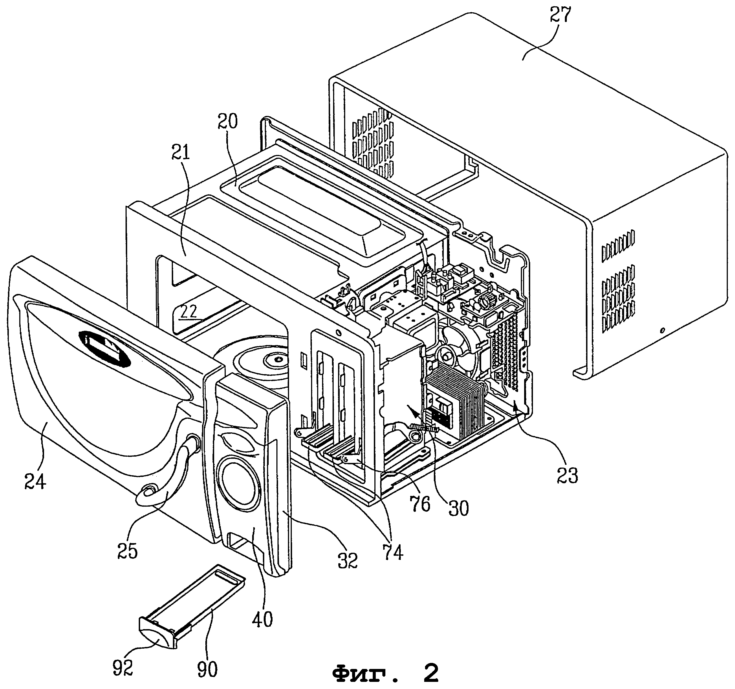
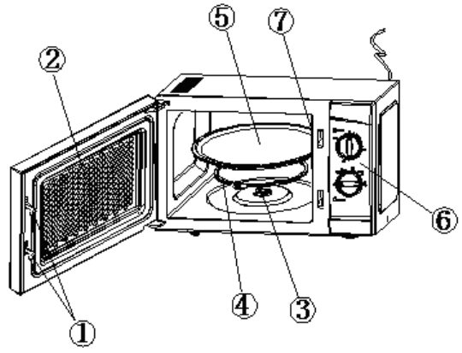
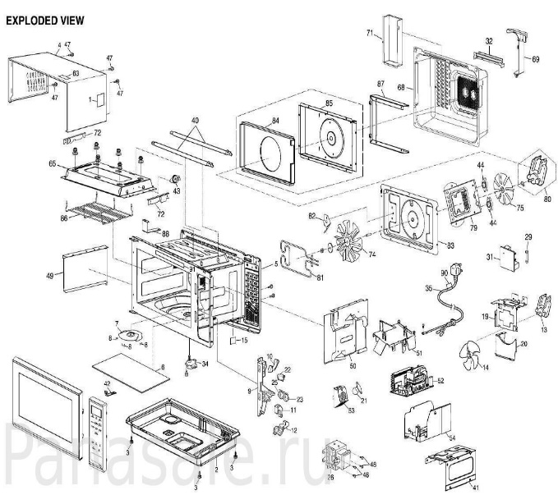
O’ta yuqori chastotali mikroto’lqinli pechlarning qismlarga ajratilgan holatdagi umumiy ko’rinishi

Slide 4
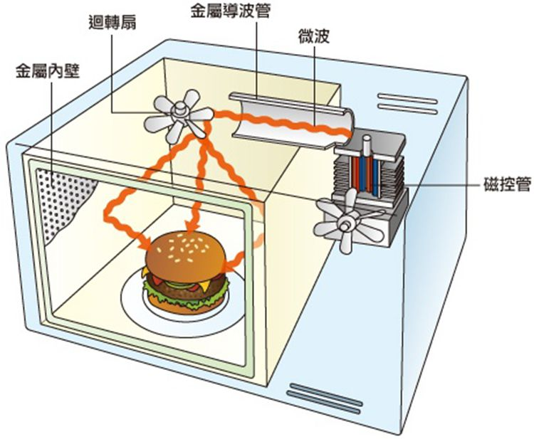
O’ta yuqori chastotali mikroto’lqinli pechning ishlash rejimi
O‘YCHPning aylanish likopchasiga oziq-ovqat mahsuloti joylab eshigini yopib, kerakli bo‘lgan quvvat tanlab olingandan so‘ng vaqt tanlanadi, vaqt relesi quvvat, aylanish stoli, lampochka, ventilatorni qo‘shib vaqtni hisoblaydi, o‘rnatilgan vaqt tugagandan so‘ng vaqt relesi elektr zanjirni uzadi. Diqqat: kameraga oziq-ovqat mahsulotlarini solmasdan O‘YCHPni tarmoqqa ulab bo‘lmaydi. KP – kontaktli rele va K-Power orqali T1 tronsformatorining birinchi chulg‘amiga ~220V, 50 Hz uzatiladi, T1- transformator o‘zgaruvchan tokni shunday chastotali, boshqa kuchlanishli o‘zgaruvchan tokka aylantirib beradi. Transformatorning oziqlanish kuchlanishiga ulangan uchlari I chulg‘am, iste’molchiga ulangan uchlari II chulg‘am deb ataladi. ~220V transformatorning birinchi chulg‘amidan o‘zgaruvchan tok oqib o‘tib, transformatorning o‘zagida o‘zgaruvchan magnit oqimini hosil qiladi. Bu magnit oqimi ikkinchi chulg‘am o‘lchamlarini kesib o‘tib, unda EYK induksiyalaydi. Ikkinchi chulg‘amga iste’molchi yuklamasi ulansa, induksiyalangan EYK ta’sirida yuklamada tok hosil bo‘ladi. 3,6 V cho‘g‘lanish tolasi va katod uchun, 2000V magnetronni oziqlantirish uchun. C-yuqori voltli kondensator va to‘g‘irlagichli diod yordamida o‘zgaruvchan tok to‘g‘irlanib, kuchlanish 4000 voltga yetadi. Bu kuchlanish magnetronni oziqlantiradi. FHV saqlagich magnetron, diod, kondensator ishdan chiqqanda transformatorni kuyishdan saqlash maqsadida o‘rnatilgan.

Slide 5
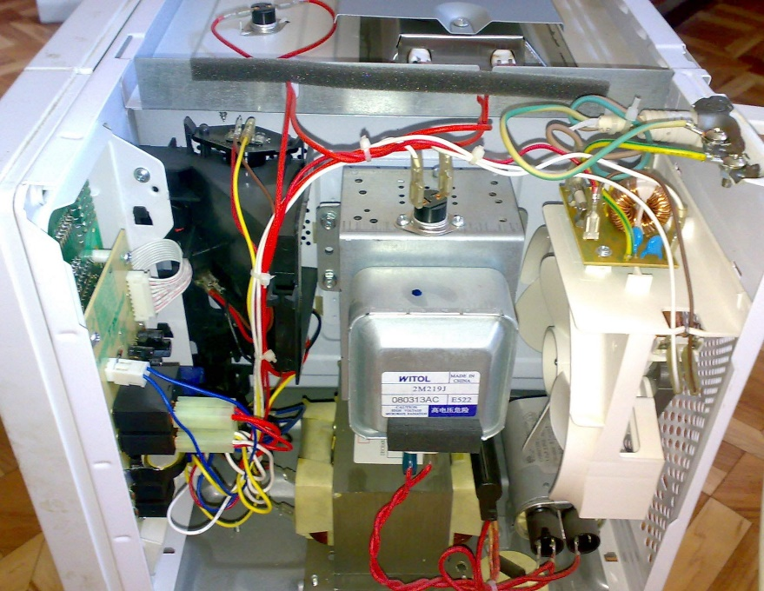
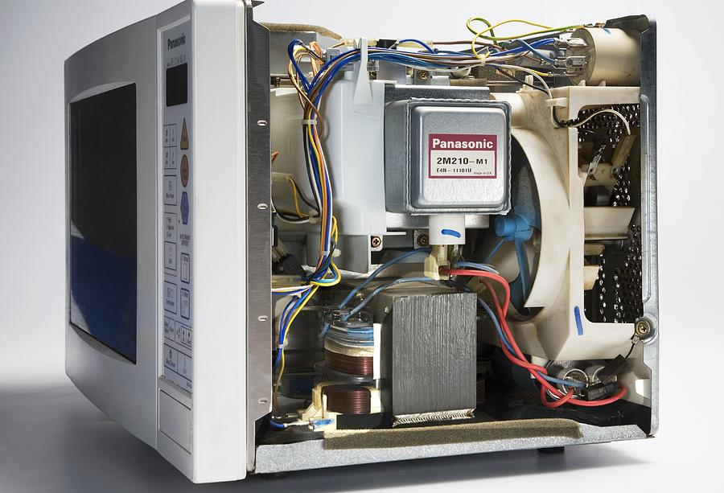
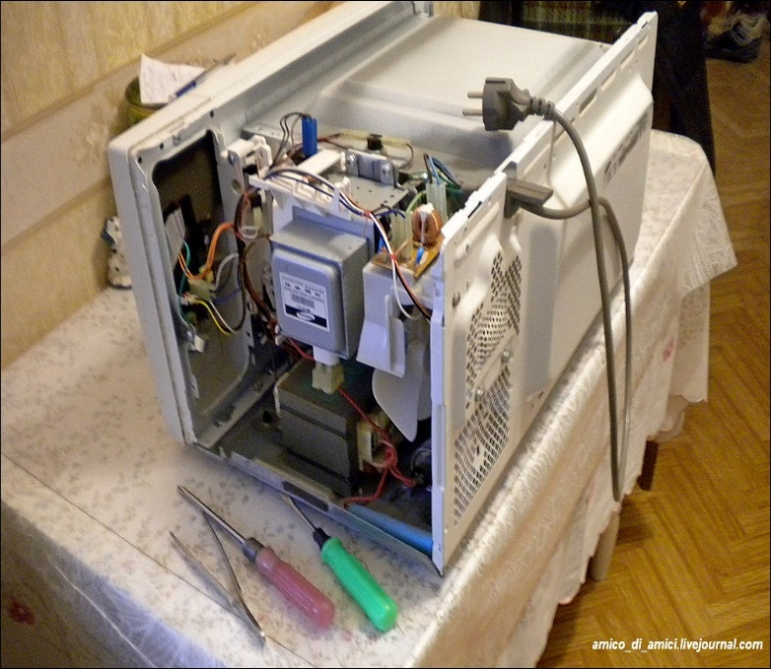
O’ta yuqori chastotali mikroto’lqinli pechlarning ichki qismlarning umumiy ko’rinishi
Xo‘jalikda dielektrik qizdirishni ovqat tayyorlashda, muzlagan mahsulotlarni eritishda ishlatish mumkin. O‘zgaruvchan elektr maydon ta’sirida jismlarda polarizatsiya hosil bo‘ladi. Elektr komponentda elektromagnit to‘lqin molekula harakatini tezlashtirib, dipol paytida ega bo‘lgan molekulalar ishqalanish paytida elektromagnit nurlanishda molekulalarni yutib mahsulotning haroratini oshirishga olib keladi. Bu jarayonni dipol polarizatsiya deyiladi. Maishiy uy-ro‘zg‘or O‘YCH pechlar 2450 mHz chastotada ishlaydi. • Chastota suvni yutish spektrida yotadi. U keng miqdorda haroratni o‘zgartiradi, amaliyotda diapazon yutilishi chastota ortishiga olib keladi. • Radioto‘lqinning masalliqqa kirib borish chuqurligi bir necha santimetrni tashkil qiladi, chastota qanchalik kichik bo‘lsa, masalliq chuqurligi katta bo‘ladi. Magnitronda nurning sochilishi quvvati 500W bo‘lib, muvofiq keladigan natijaga erishiladi.

Slide 6
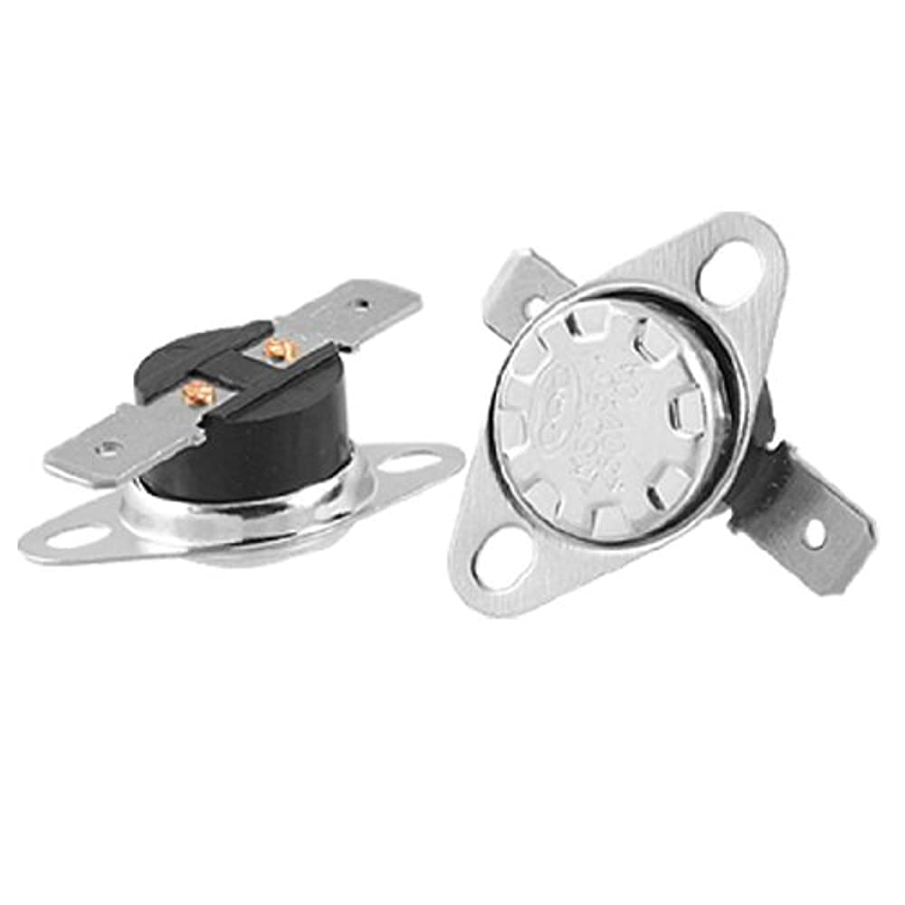
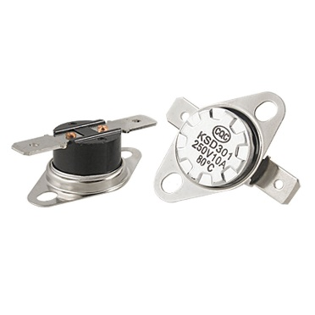
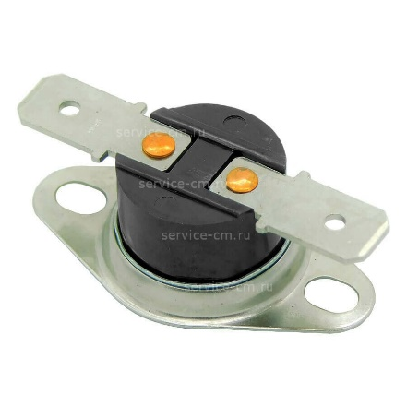
Termostatning umumiy ko’rinishi
Magnetron ishlayotgan vaqtida o‘zidan issiqlik chiqaradi. Shuning uchun magnetronni sovitish maqsadida unga radiator o‘rnatilgan. Lekin bu magnetronning uzoq vaqt ishlashiga kifoya qilmaydi, shu sababli magnetronni himoyalash uchun turli usullardan foydalaniladi. 1. Termostat. Bu qurilma magnetronni va grilni himoyalash maqsadida foydalanilgan. Termostat ma’lum haroratga mo‘ljallab o‘rnatiladi, shu harorat darajasidan ortsa, termostat plastinkalar egilib elektr zanjirni uzib himoyalaydi. 2. Ventilator. U magnetron radiatorini sovitishidan tashqari, boshqa foydali ishlarni ham bajaradi. Elektron komponentlarni sovitadi, gril ishlayotgan vaqtda kameraning sirkulatsiyasini ta’minlaydi, kameradan chiqayotgan bug‘ni maxsus tirqishdan tashqariga chiqarib yuboradi. 3. Blokirovka tizimi. Bir necha mikrokalitlar mikroto‘lqinli pech eshigining vaziyatini nazorat qiladi. Eshik ochiq turganda magnetronni ishga tushirmaydi, eshik yopilganda mikrokalitlar qo‘shilib, mikroto‘lqinli pechni ishga tushiradi.

Slide 7
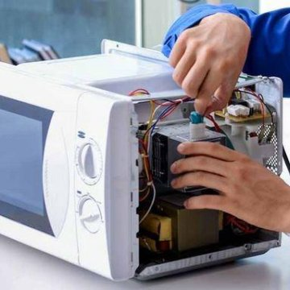
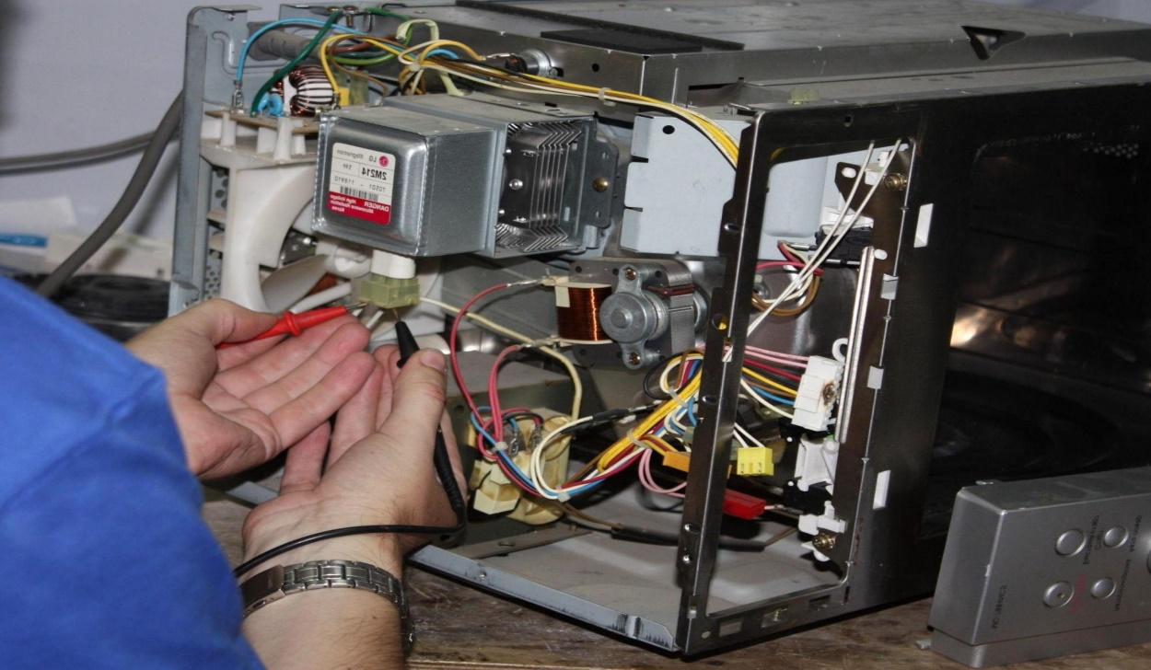
O’ta yuqori chastotali mikroto’lqinli pechning magnetronini tekshrish jarayoni
Magnetron katodi ikkita trubkadan tuzilgan bo‘lib, u emissiya hosil qilish uchun xizmat qiladi. Buning uchun katod faollashtirilgan materialdan tayyorlangan bo‘lishi va katoddan tok oqib o‘tganda katod qizishi kerak bo‘ladi, shunda elektron emissiya hosil bo‘ladi. Anod silindr shaklda metalldan tayyorlanadi. Uning ichida rezonator joylashtirilgan. Anod markaziga katod o‘rnatilgan, anod va katod kuchli magnit va elektr maydoni ostida bo‘ladi, agarda magnit maydoni bo‘lmasa, elektronlar katoddan anodga to‘g‘ridan to‘g‘ri bitta chiziqda harakatlangan bo‘lardi. Doimiy magnit tufayli elektronlar aylanma shaklda harakatlanadi, magnit shunday tanlab olinganki, elektronlar anodga yetib bormasdan katodga qaytib tushadi. Bunday vaqtda quvvat antennaga bormagan bo‘lardi, rezonator elektronlarni pulsatsiyalanishini ta’minlaydi. Kengayish vaqtida elektronlar anodga harakatlanib, uni bombardimon qiladi va katta quvvatli impuls hosil qiladi. Kalpachok orqali chastotasi 2450 MHz bo‘lgan nurni kameraga yo‘naltiradi.

